Slide 1




Slide 2

Hoy, 5 de julio, se cumple un año mas de la declaración de la independencia de la que fue la Capitanía General de Venezuela.

Slide 3


Hoy, a 209 años de ese hecho, Venezuela está sometida por una banda de delincuentes nacionales e internacionales, a un estado de dependencia igual o peor del que ella tuvo previo a esa declaración de independencia.
Hoy, se podría decir que hace falta otra declaración de independencia,

Slide 4
pero el asunto es que cuando entendemos el concepto de libertad, entendemos que solo es esclavo quien se deja someter por sus propios miedos, así como por las cadenas y las armas de quienes quieren someterle, quienes no se dejan someter por eso, siempre son libres,

Slide 5
por mas tiranía que pueda existir, por mas tiranos que puedan haber, los hombres y mujeres libres, siempre serán libres a pesar de las cadenas que le puedan poner en sus manos y pies, o de los barrotes que les mantengan entre cuatro paredes de una fría celda;

Slide 6
pues la libertad es consecuencia de la verdad y basta aceptar la verdad para obtener la libertad inherente; y la verdad es que los venezolanos que aún llevamos por dentro la sangre patriota y republicana de los fundadores de nuestra nacionalidad, y que no los traicionamos,

Slide 7
sino que por el contrario somos fieles a las tradiciones republicanas, heredadas con el pasar de los años, a través de esa educación que en el hogar y la escuela fuimos recibiendo de nuestros bienhechores, que como familiares o amistades,

Slide 8
nos trasmitieron en esa serie de valores y principios ciudadanos y hasta religiosos, de libertad, igualdad, respeto, propiedad y seguridad, así como los valores éticos y morales, de civismo y sociedad.

Slide 9
Hoy, no necesitamos declararnos otra vez en Estado Independiente, autónomo y Soberano, sino que por el contrario, declaramos que a partir de hoy, asumiendo nuestro derecho y en pleno ejercicio de nuestra soberanía,

Slide 10
exhortamos a toda la sociedad decente venezolana, dentro y fuera del territorio de la República, sea cual fuere su nivel educativo, formación profesional, técnica, sexo, credo, color de piel, venezolano por nacimiento o naturalización,

Slide 11
incluso con otra nacionalidad además de la venezolana, con la edad suficiente para tener consciencia de sus deberes y derechos ciudadanos,

Slide 12
a organizarnos de manera seria y profesional, para asumir nuestras responsabilidades republicanas ciudadanas.

Slide 13
Esta organización implica que todos los ciudadanos decentes que tengan formación militar, procedan a refundar al glorioso Ejército Forjador de Libertades, que en el siglo XIX, enfrentó y venció a uno de los mas fuertes y organizados ejércitos del mundo.

Slide 14
Por tanto, siguiendo la disciplina militar que les atañe, nosotros, venezolanos, ciudadanos libres, sin ataduras partidistas de ninguna índole, fieles a la tradición republicana,

Slide 15
les exhortamos a que procedan según las formas y normas acordes a la carrera y disciplina militar que les es propia, a organizarse según sus jerarquías, fuerzas, condiciones físicas y de edad, ubicación geográfica y capacidades,

Slide 16
para una vez ejecutado ese paso, procedan a alcanzar el objetivo primario de recuperar la patria de las manos de quienes hoy se han apoderado del territorio, usurpar el poder político, medrar del Estado y entregar las riquezas de la nación a gobiernos y organizaciones terroristas internacionales

Slide 17
agrupados en asociaciones políticas de ideologías de tendencia marxista, comunista y totalitarista, o sus variantes, en cuanto a su cualidad política; de credo contrario a la tradición judeo-cristiana; y de tendencia económica llamada “capitalista salvaje”,

Slide 18
que es contraria al sistema capitalista tradicional de libre mercado con valores éticos y morales, así como a la llamada Cultura Occidental de la cual somos parte y arte.

Slide 19
Una vez recreado el nuevo Ejército Forjador de Libertades, se unirán a nosotros para juntos, civiles y militares decentes, proceder a recuperar la patria y refundar La República en Venezuela para que nunca mas, los corruptos puedan volver a perjudicarla como han hecho en estos largos y aciagos años.

Slide 20
De la misma manera, exhortamos a la misma sociedad civil decente venezolana, a organizarse de manera discreta, a fin de no despertar sospechas, en Asociaciones de Vecinos, como paso inicial, en grupos de pocos miembros, y en áreas pequeñas,

Slide 21
para minimizar cualquier represalia o políticas represivas, y para aumentar las posibilidades de recibir los apoyos debidos que la comunidad internacional ofrezca como ayuda humanitaria, así mismo, para organizar en un relativo corto tiempo,

Slide 22
los debidos procesos políticos que generen los representantes necesarios, en los diferentes niveles de la ciudadanía, como debe ser en una sociedad civilizada y dispuesta a proceder a resolver la actual situación de caos, anarquía y sometimiento en que viven los venezolanos de bien.

Slide 23
La recuperación de la patria y la refundación de la república en Venezuela depende mucho de la velocidad y seriedad del proceso organizativo que la sociedad civil y militar, realicemos.

Slide 24
Esto no es un juego. Esto no es salir a buscar votos y llenar calles marchando solamente, tampoco es salir armados a asesinar personas. Esto ha de ser hecho de la manera mas eficaz y eficiente debida.

Slide 25
Debemos hacerlo muy bien, debemos vencer sin morir en el intento.
Debemos hacerlo de la mejor forma para garantizar el triunfo sea cual sea el terreno, las condiciones y el tipo de lucha que se presente.

Slide 26
A la comunidad internacional que ha venido ofreciendo y dando el apoyo y la solidaridad sincera a la nación venezolana, les solicitamos, respetuosamente, el mismo apoyo que han dado en otras oportunidades a los representantes de los partidos políticos, que, por razones obvias, estamos procediendo a relevar con esta declaración.

Slide 27
Estamos a la orden para aclarar dudas, buscar vías de consenso, unir fuerzas, intercambiar ideas, mejorar proyectos, mejorar capacidades y trabajar en la mas justa y perfecta alianza que nos permita alcanzar los objetivos de recuperar la patria y refundar la república en Venezuela para con ello,

Slide 28
generar el Estado de derecho, las bases políticas, económicas, sociales y morales, necesarias para la reconstrucción del Estado, la sociedad y el país en general.

Slide 29
Esto es algo que nos conviene a todos, pues los enemigos de Venezuela son enemigos de todas las repúblicas americanas que se precian de serlo y trabajan arduamente en mantener esta cultura, sistema y tradiciones.

Slide 30
Nuestros enemigos son sus enemigos, vencerlos aquí, es detenerlos en su deseo de tomar sus países para someterlos a Ustedes.
Su apoyo es importante, nuestra voluntad de vencer también, si unimos ambos elementos, el resultado es favorable para Ustedes y nosotros.

Slide 31
Que Dios Todopoderoso, bendiga a todos y cada uno de los hijos venezolanos, sea cual fuere su posición social, sexo, educación, raza y credo, que den un paso al frente a este llamado, y doblen su rodilla ante su presencia como muestra de humildad, para que este buen Dios,

Slide 32
así como ha sido benevolente con el pueblo de Israel, lo sea también con esta Tierra de Gracia que llamamos Venezuela y sus repúblicas hermanas de todo el continente, y para que juntos, como buenos hermanos, nos reencontremos en un abrazo de sólida amistad y amor,

Slide 33
para con ello, presentarle como un homenaje sincero, esta gesta que se eleve como agradable perfume en acción de gracia para su gloria eterna.

Slide 34
Todo aquel que esté de acuerdo con esta declaración, solo debe proceder a orar sinceramente, dejar a un lado todo cuanto de errado venía haciendo y proceder a hacer lo que aquí se le exhorta y esté en capacidad de hacer de la manera mas eficaz y eficiente.

Slide 35
Nosotros ya estamos trabajando en una propuesta de Constitución para la República que debe ser, esa que nos permita dejar a las nuevas generaciones de venezolanos una patria decente, verdaderamente independiente, autónoma y soberana,

Slide 36
donde puedan alcanzar los mayores y mejores niveles de progreso y bienestar posibles gracias a sus capacidades y esfuerzos, en armonía con el ambiente y dentro del deber ser.

Slide 37
Ese documento será dado a conocer a su debido momento para que pueda ser evaluado, apoyado o mejorado de la manera mas republicana posible, por quienes deba y deseen hacerlo, en el tiempo estipulado y las vías adecuadas, que también serán dadas a conocer a su debido momento.

Slide 38
Tengamos presente que Dios concede la victoria a la constancia y que sin unión y sin amistad no seremos ni fuertes ni felices.

Slide 39
Muera la tiranía…
Viva la Libertad…
República si…
socialismo nunca mas…

Slide 40


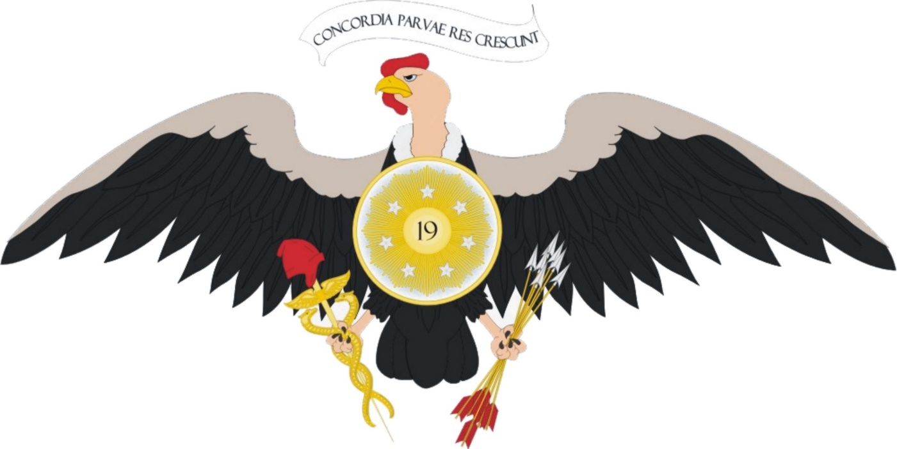

movimientorepublicanoesperanza@gmail.com
La armonía hace crecer las cosas pequeñas.

